Slide 1
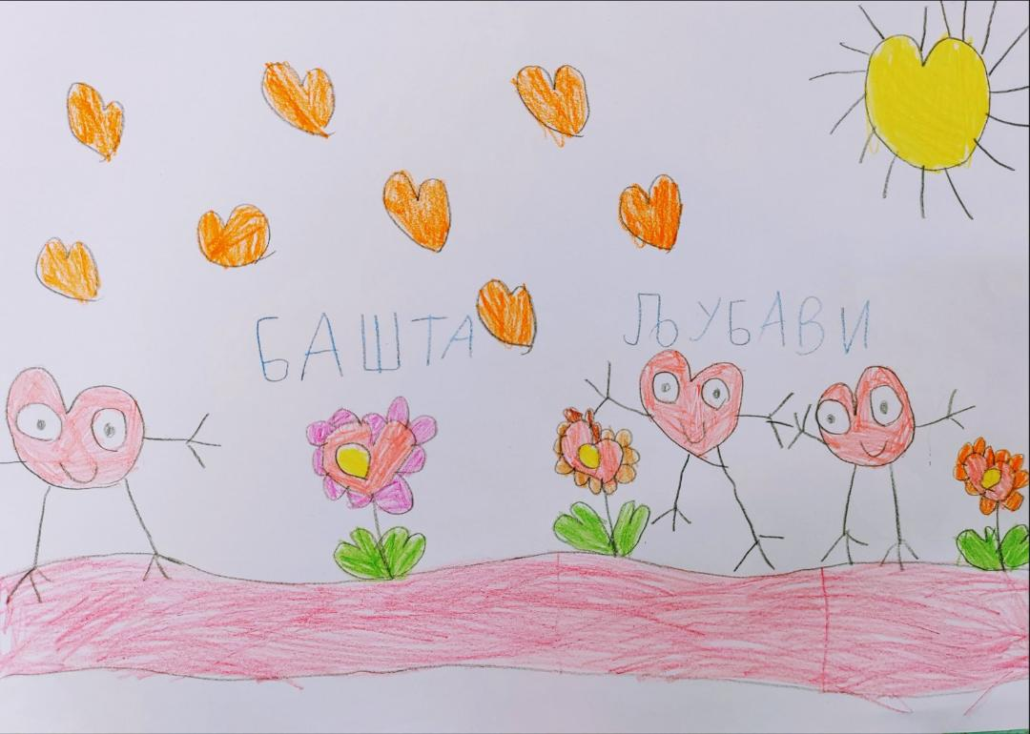
Сликовницу осмислила деца
предшколског узраста са васпитачима
-вртић “Лептирић” -
ЈПУ “Пчелица” Ниш
Васпитачи: Јелена Миленковић и Марија Глишић

Slide 2
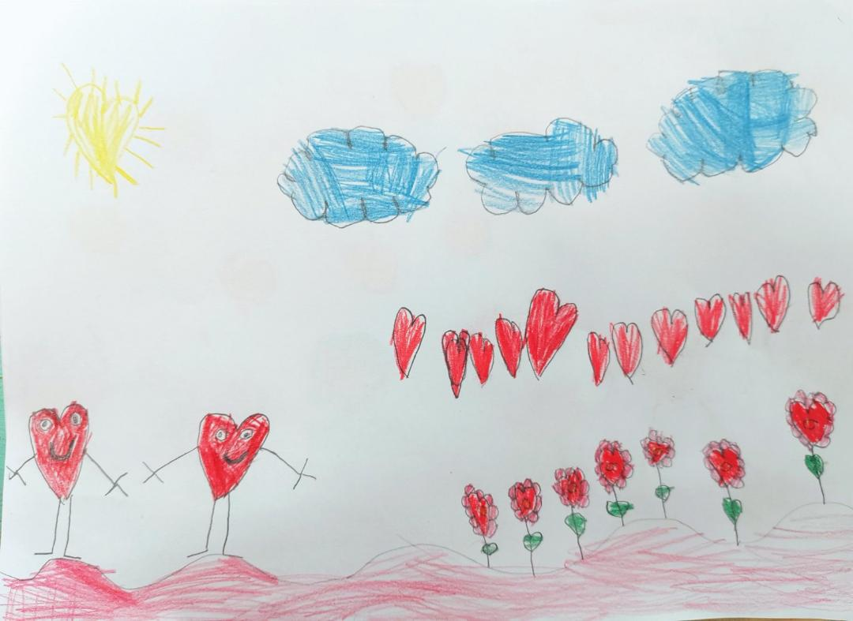
У једној улици постајала је велика башта пуна љубави. Башта је била посебна јер су у њој расли цветови у облику срца. Сваког дана су поред баште пролазила деца. Цветови у облику срца су били магични. Када би неко убрао цвет, срце би променило боју онако како се осећа особа која их бере.

Slide 3
Једног дана до баште је дошао -” Ево мама, овај цвет је за тебе. Не знам ни
дечак Марко да убере ни зашто ти га дајем, али је чудно што је тај
цвет за своју маму. цвет био црвене боје а када сам га ја убрао,
Марко је био јако хладан промени је боју у плаву!”- рекао је Марко
и мрзовољан. Када је убрао Мама је погледала цвет, нежно помиловала
црвено срце, срце је постало Марка по коси и пољубила га у чело. У том тренутку
плаве боје. Он је био збуњен цвет је поново постао црвен. –”Видиш Марко, један
али је ипак плаво срце понео пољубац је учинио да срце врати своју боју и не буде
мами. више хладно. Баш као и твоје срце које је топло и пуно љубави,
коју је лако показати. Ти си ми показао да ме волиш, тако што
си ми поклонио најлепши цвет.”- рекла је мама.

Slide 4
Наредног дана у дворишту вртића , две другарице Мија и Ана свађале су се око лопте. Ана се наљутила на Мију. Мија је због тога била јако тужна.
Марко је све то посматрао, пришао девојчицама, а онда Мији, која је била тужна због свађе рекао за магичну башту. –” јој, па то је предивно. Идем да уберем најлепши цвет за Ану, можда се одљути.”- рекла је Миа
Мија је стигла до баште и изабрала најлепши цвет, црвене боје да га поклони Ани. Када је убрала цвет, постао је сиве боје. –”Хм... јако чудно. Марко је био у праву. Ова башта је заиста магична!”- рекла је Мија
Брзо је отрчала назад, како би Ани све испричала о чудној башти.

Slide 5
-” Нема везе што срце није црвено, битна је твоја пажња. Зато хајде да се помиримо... Мир, мир, мир нико није крив...” – говорила је Ана
У том тренутку срце је постало опет црвено. Мија и Ана су се радовале. Схватиле су да љубав побеђује и да не треба да се свађају и љуте.

Slide 6
Ана је отрчала брзо кући да исприча свом брату о магичној башти. -” Јао, Ана баш си досадна! А и смешна. Ти и даље верујеш у виле и чаробњаке. Као да си јошувек беба.”-узвикну он.
-“ Али брацоверуј ми. Иди до баште, сам се увери. Уосталом заљубљен си у Љубицу, убери јој цвет нека и она то зна”- рече Ана.
-” Није тачно. Ја нисам заљубљен и тачка!!!”- одговорио је и љутито истрчао

Slide 7
Отрчао је до Љубице и све јој испричао. Затим јој је пружио цвет. Љубица се насмешила и пољубила га у образ. Срце је постало црвено баш као и образи дечака, који се постидео због пољубца. “Видиш, лако је признати да си заљубљен у мене. Љубав је лепа и не треба да крије.”- кроз осмех рече Љубица и отрча до магичне баште да набере цвеће за баку и деку.
Шетао је тако, шетао и одједном угледао магичну башту. –”Хм...вероватно је ово та башта о којој Ана прича. Баш ћу убрати цвет да видим шта ће се догодити.”- речеи откину један цвет. Цвет је одмах променио боју у љубичасту. Његова сестра Ана није лагала.

Slide 8
Када је стигла до баште, није могла да се одлучи који цвет да убере. Сви су били подједнако лепи. Изабрала је мали црвени цвет. Који одмах како га је откинула постаде зелен. Била је уплашена што је цвет позеленео.
Отрчала је до баке и деке да им исприча шта се десило. Бака и дека су је снажно загрлили и цвет је постао црвен. -”Драга моја Љубице, твоје срце је велико и храбро, не треба да се плашиш. У њему је пуно љубави за све нас.” – рекла је бака

Slide 9
Тако су деца схватила да љубав станује у свим срцима. Када смо тужни, уплашени, мрзовољни... љубав решава све. Љубав увек побеђује.

Slide 10
Крај

